Slide 1
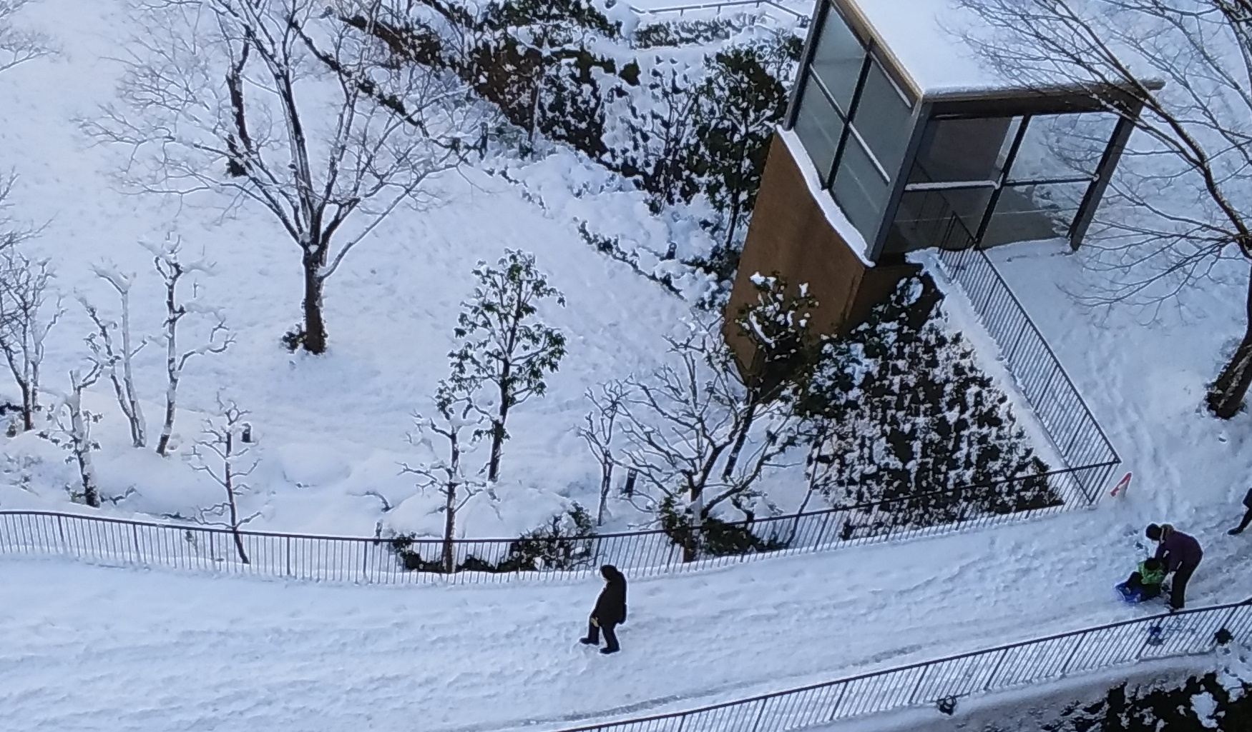
大気・海洋の 長期変化による 近年の関東の異常降雪
気象・気候ダイナミクス研究室 修士2年
520M204 中村祐貴
指導教員 立花義裕教授
2018/1 実家(横浜市)より 中村撮影

Slide 2
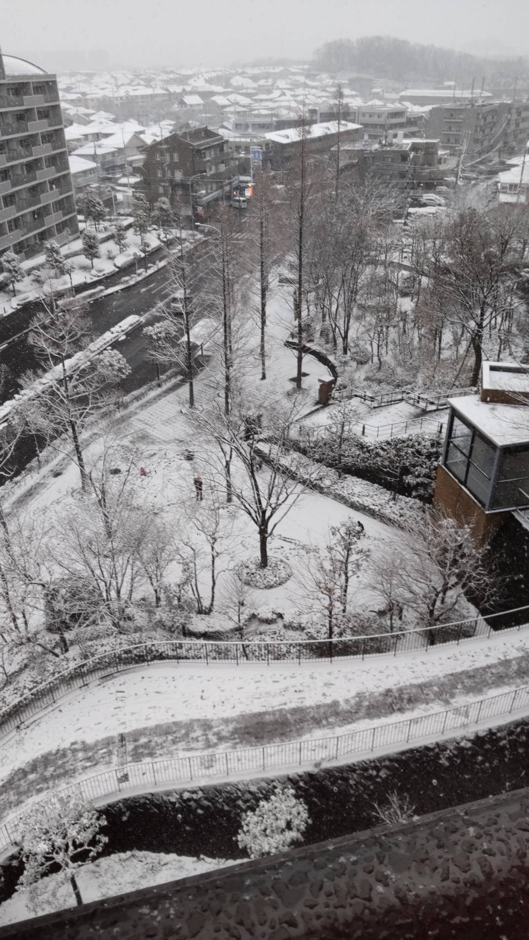
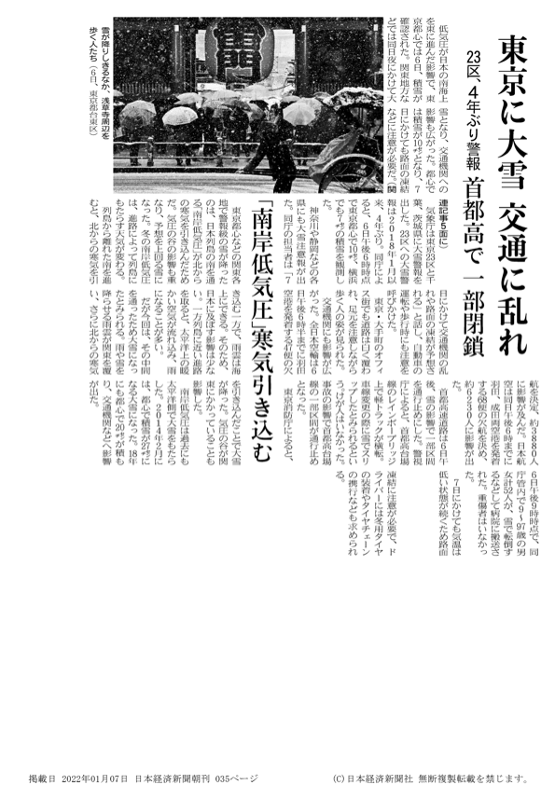
研究背景 1
関東地方の降雪回数は年に数回程度で、降雪量も日本海側に比べて多くない
関東は大雪への対策が不十分、
一度大雪が降れば公共交通やライフラインに影響
関東での積雪の様子
大雪による影響
2022/1 実家(横浜市)より
2022年1月7日 日経新聞
今後も雪氷による被害が発生する可能性
→今後の関東の降雪量の予測が必要

Slide 3
研究背景 2
数値モデルを用いた
将来予測に関する研究
再解析データを
用いた研究
21世紀末の総降雪量予測
・2014年の関東の大雪を引き起こした総観場の条件：(Honda et al., 2016)
・ユーラシアンパターンと東京の積雪の関係：(Tachibana et al., 2007)
・黒潮流路と東京の降雪との関係
：(Nakamura et al., 2012)
Kawase et al., (2016)より引用
日本のほとんどの地域で総降雪量は減少
事例解析や期間全体での統計解析
→関東に着目して
長期的な変化を見たものはない
予測の不確実性あり
→再解析データを用いた
長期的な変化を見ることも重要
研究目的
関東の1，2月の降雪時の環境場の長期的な変化を調べること

Slide 4
使用データ
データ・解析手法 3
・大気場：気象庁長期再解析データ JRA-55
水平格子間隔：1.25°×1.25°※Monthly,Dailyのデータを用いた
・月平均海面水温：HadISST
水平格子間隔：1°×1°
・地上観測データ：月合計降雪量,日降雪量（気象官署）
解析期間・手法
期間：1961年～2018年の1,2月
手法：1961～1988年,1989～2018年で過去と近年に分けた
1,2月の月平均値と降雪日の環境場をそれぞれ平均して差を比較
1988/1989で分けた理由
1989年を境にアリューシャン低気圧が弱まり，
日本付近で温度が上昇した Tachibana et al,(1996)
1980年代後半に東アジアの冬期モンスーンが弱まり，
北西太平洋のストームトラックの活動が活発になった Nakamura et al,(2002)
1988/89年に日本周辺の気候が変わったため過去と近年の境にした

Slide 5
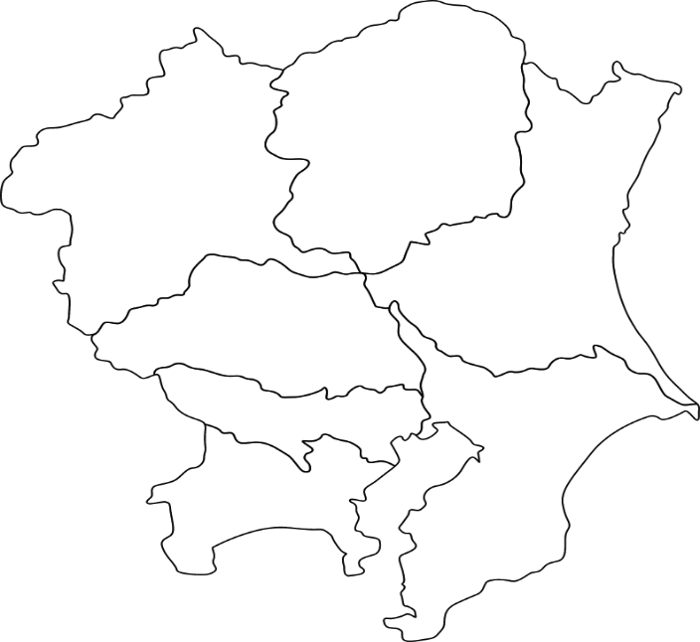
結果1 総降雪量に変化はあるのか 4
上位は1989年以降
青：1961～1988年
赤：1989～2018年
館野
：観測地点
平均 99cm 92cm
有意な差はなし
※再解析データでも有意な差がないことは確認済み

Slide 6
仮説 5
降雪量が多い年を近年が占めるのはなぜか
仮説①：大雪事例の回数が増えた？
→Yes(増加)
仮説②：大雪事例の事例あたりの降雪量が増えた？
→No(変化なし)
→大雪事例の回数の増加が大きな要因

Slide 7
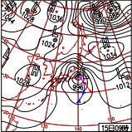
結果1 降雪事例の抽出 6
関東平野部の降雪のほとんどは南岸低気圧
降雪事例：南岸低気圧による事例で関東平野部8地点のうち
5地点以上で降雪量1cm以上を観測した事例
2014年2月15日09時の天気図 引用：気象庁
映画「天気の子」の天気図の参考になった
40事例
30事例
降雪事例 1,2月の総降雪量の約80%

Slide 8
結果1 大雪事例の回数の増加 7
大雪事例に着目
関東8地点の降雪量の平年値：約50cm（1,2月）
大雪事例→降雪事例の中で、降雪量の合計が100cm以上
（グラフの緑枠で囲われている事例）
40事例
30事例
大雪事例
過去(1988年以前) | 近年(1989年以降)
5(12%) | 9(30%)
仮説①：大雪事例の回数が増えた？
→回数は増加
全体の降雪事例数は減少
→少量の降雪事例は減少し，降雪がある時は大雪になる傾向

Slide 9
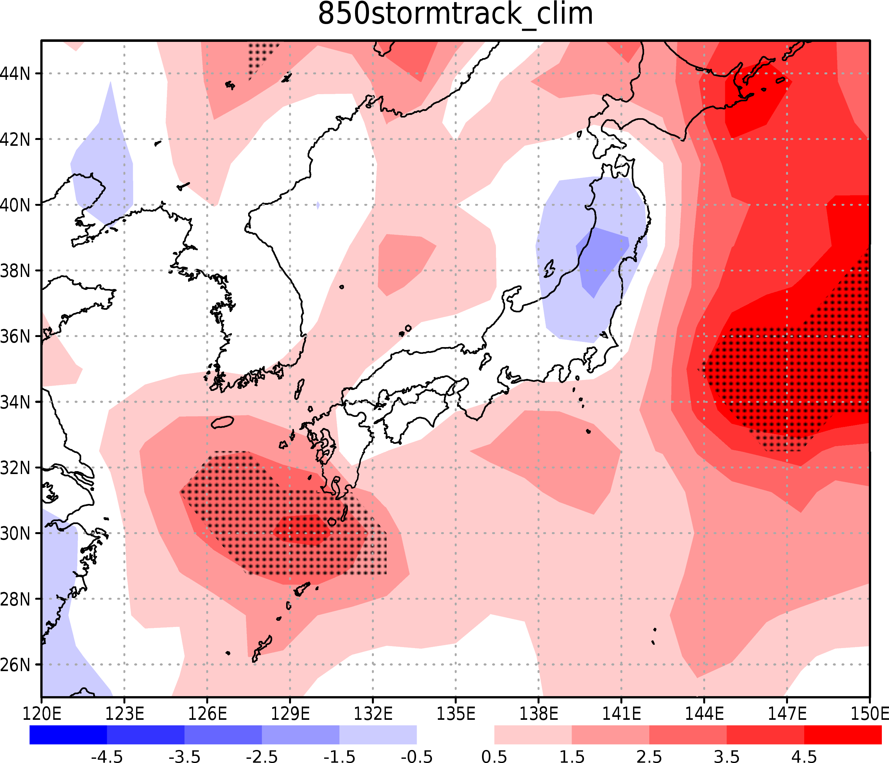
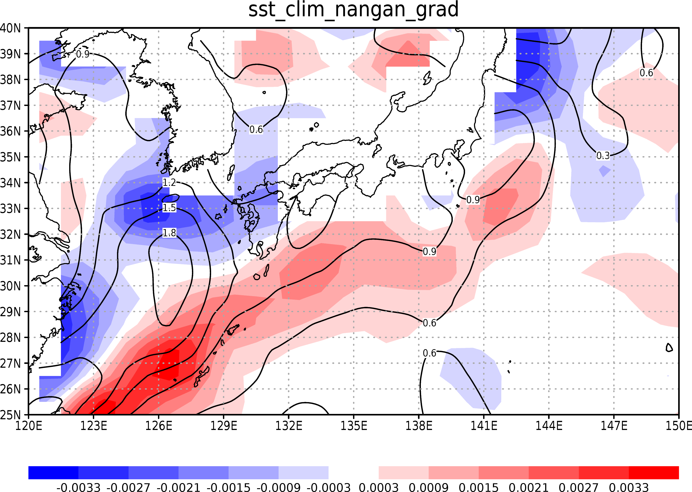
考察1 大雪事例数が増加したのはなぜか 8
大雪事例 増←南岸低気圧 増 ∝ストームトラック強化
850hPaストームトラック 近年ー過去の差 1,2月月平均
($\overline{v^{2}}−{\overline{v}}^{2} v$は日平均の南北風，$\overline{v}$は月平均の南北風)
海面水温偏差 南北温度勾配
近年ー過去の差 1,2月月平均
陰影：近年ー過去の偏差(m²/s²)
ドット域：信頼係数90%以上の領域
陰影：南北温度勾配の近年ー過去の偏差(K/km)
線：海面水温の近年ー過去の偏差（K）
日本の南海上から東海上で正偏差
ストームトラックが強まる
≒低気圧の個数が増加
→大雪事例の回数の増加の可能性
海面水温の南北温度勾配が大きい所で，
ストームトラックが強い
海面水温の南北温度勾配の強まりが極端
降雪事例の回数の増加を示唆

Slide 10
結果② 量の比較

Slide 11
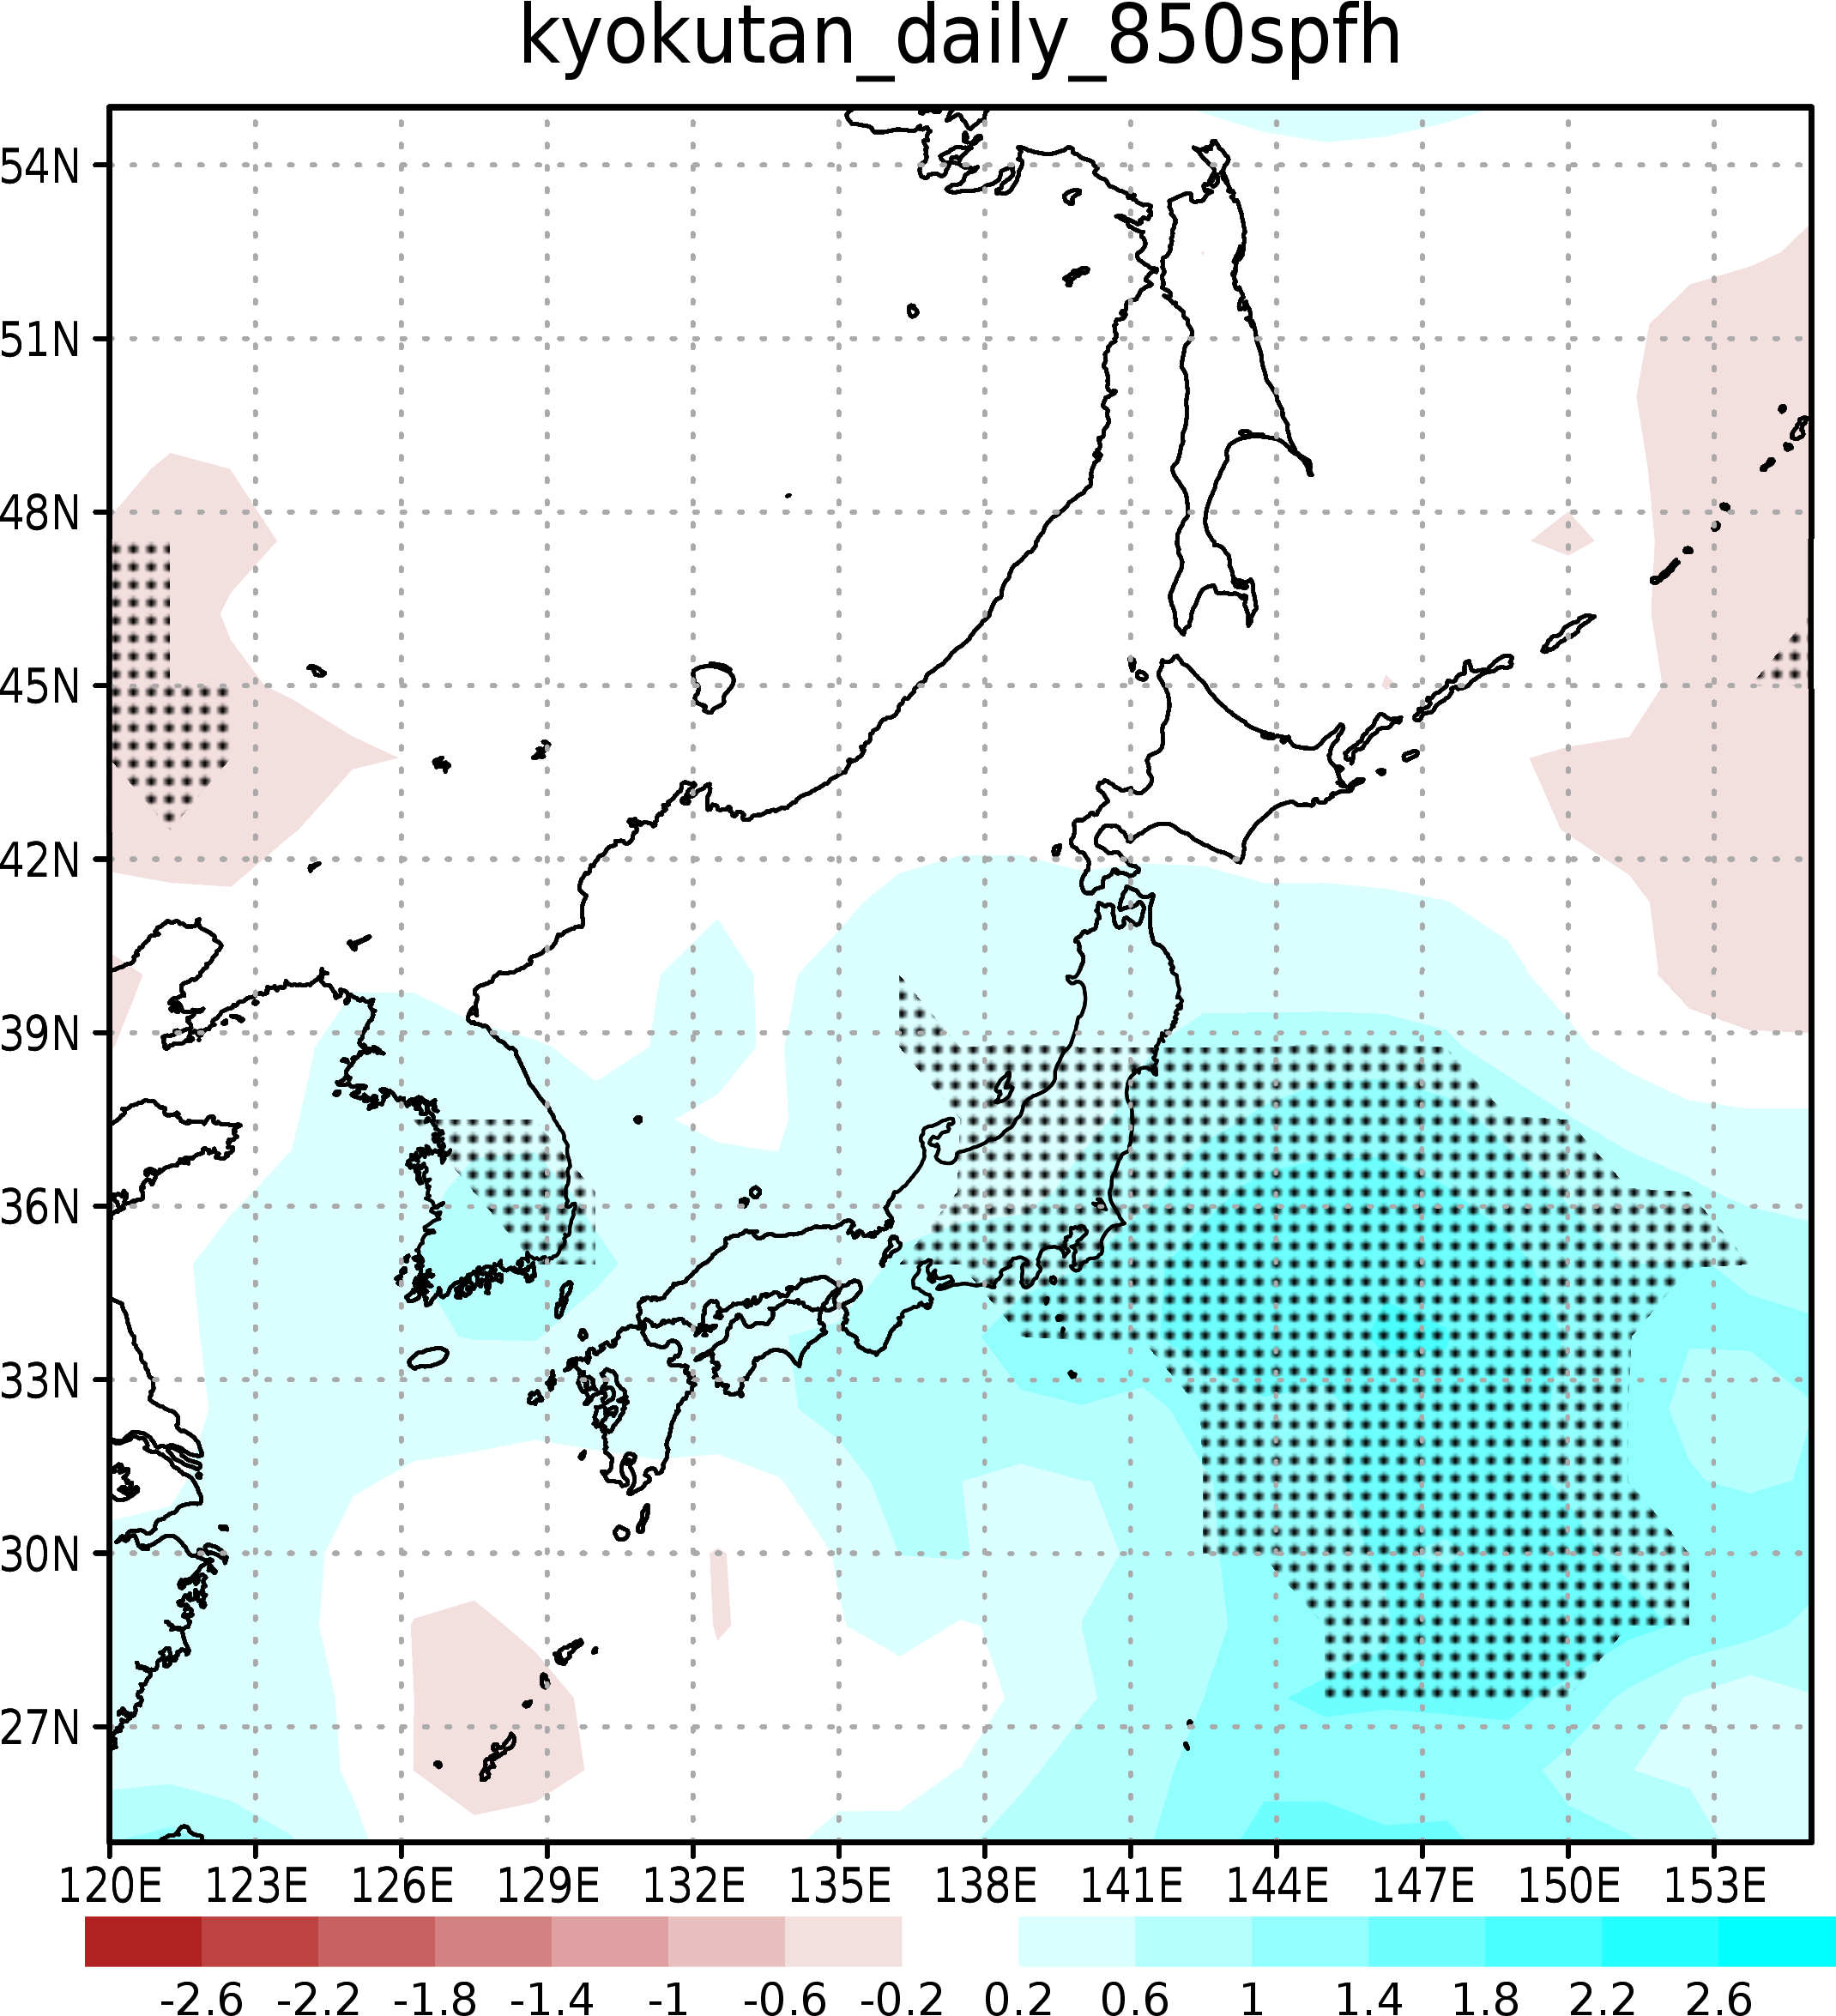
結果2 降雪日当日の水蒸気量 9
降雪日の近年ー過去の差
850hPa水蒸気量（比湿）
陰影：近年ー過去の差（g/kg）
ドット域：信頼係数90%以上の領域
近年の事例では日本の南から東海上で水蒸気量が多い
→より多くの降水がもたらされる場

Slide 12
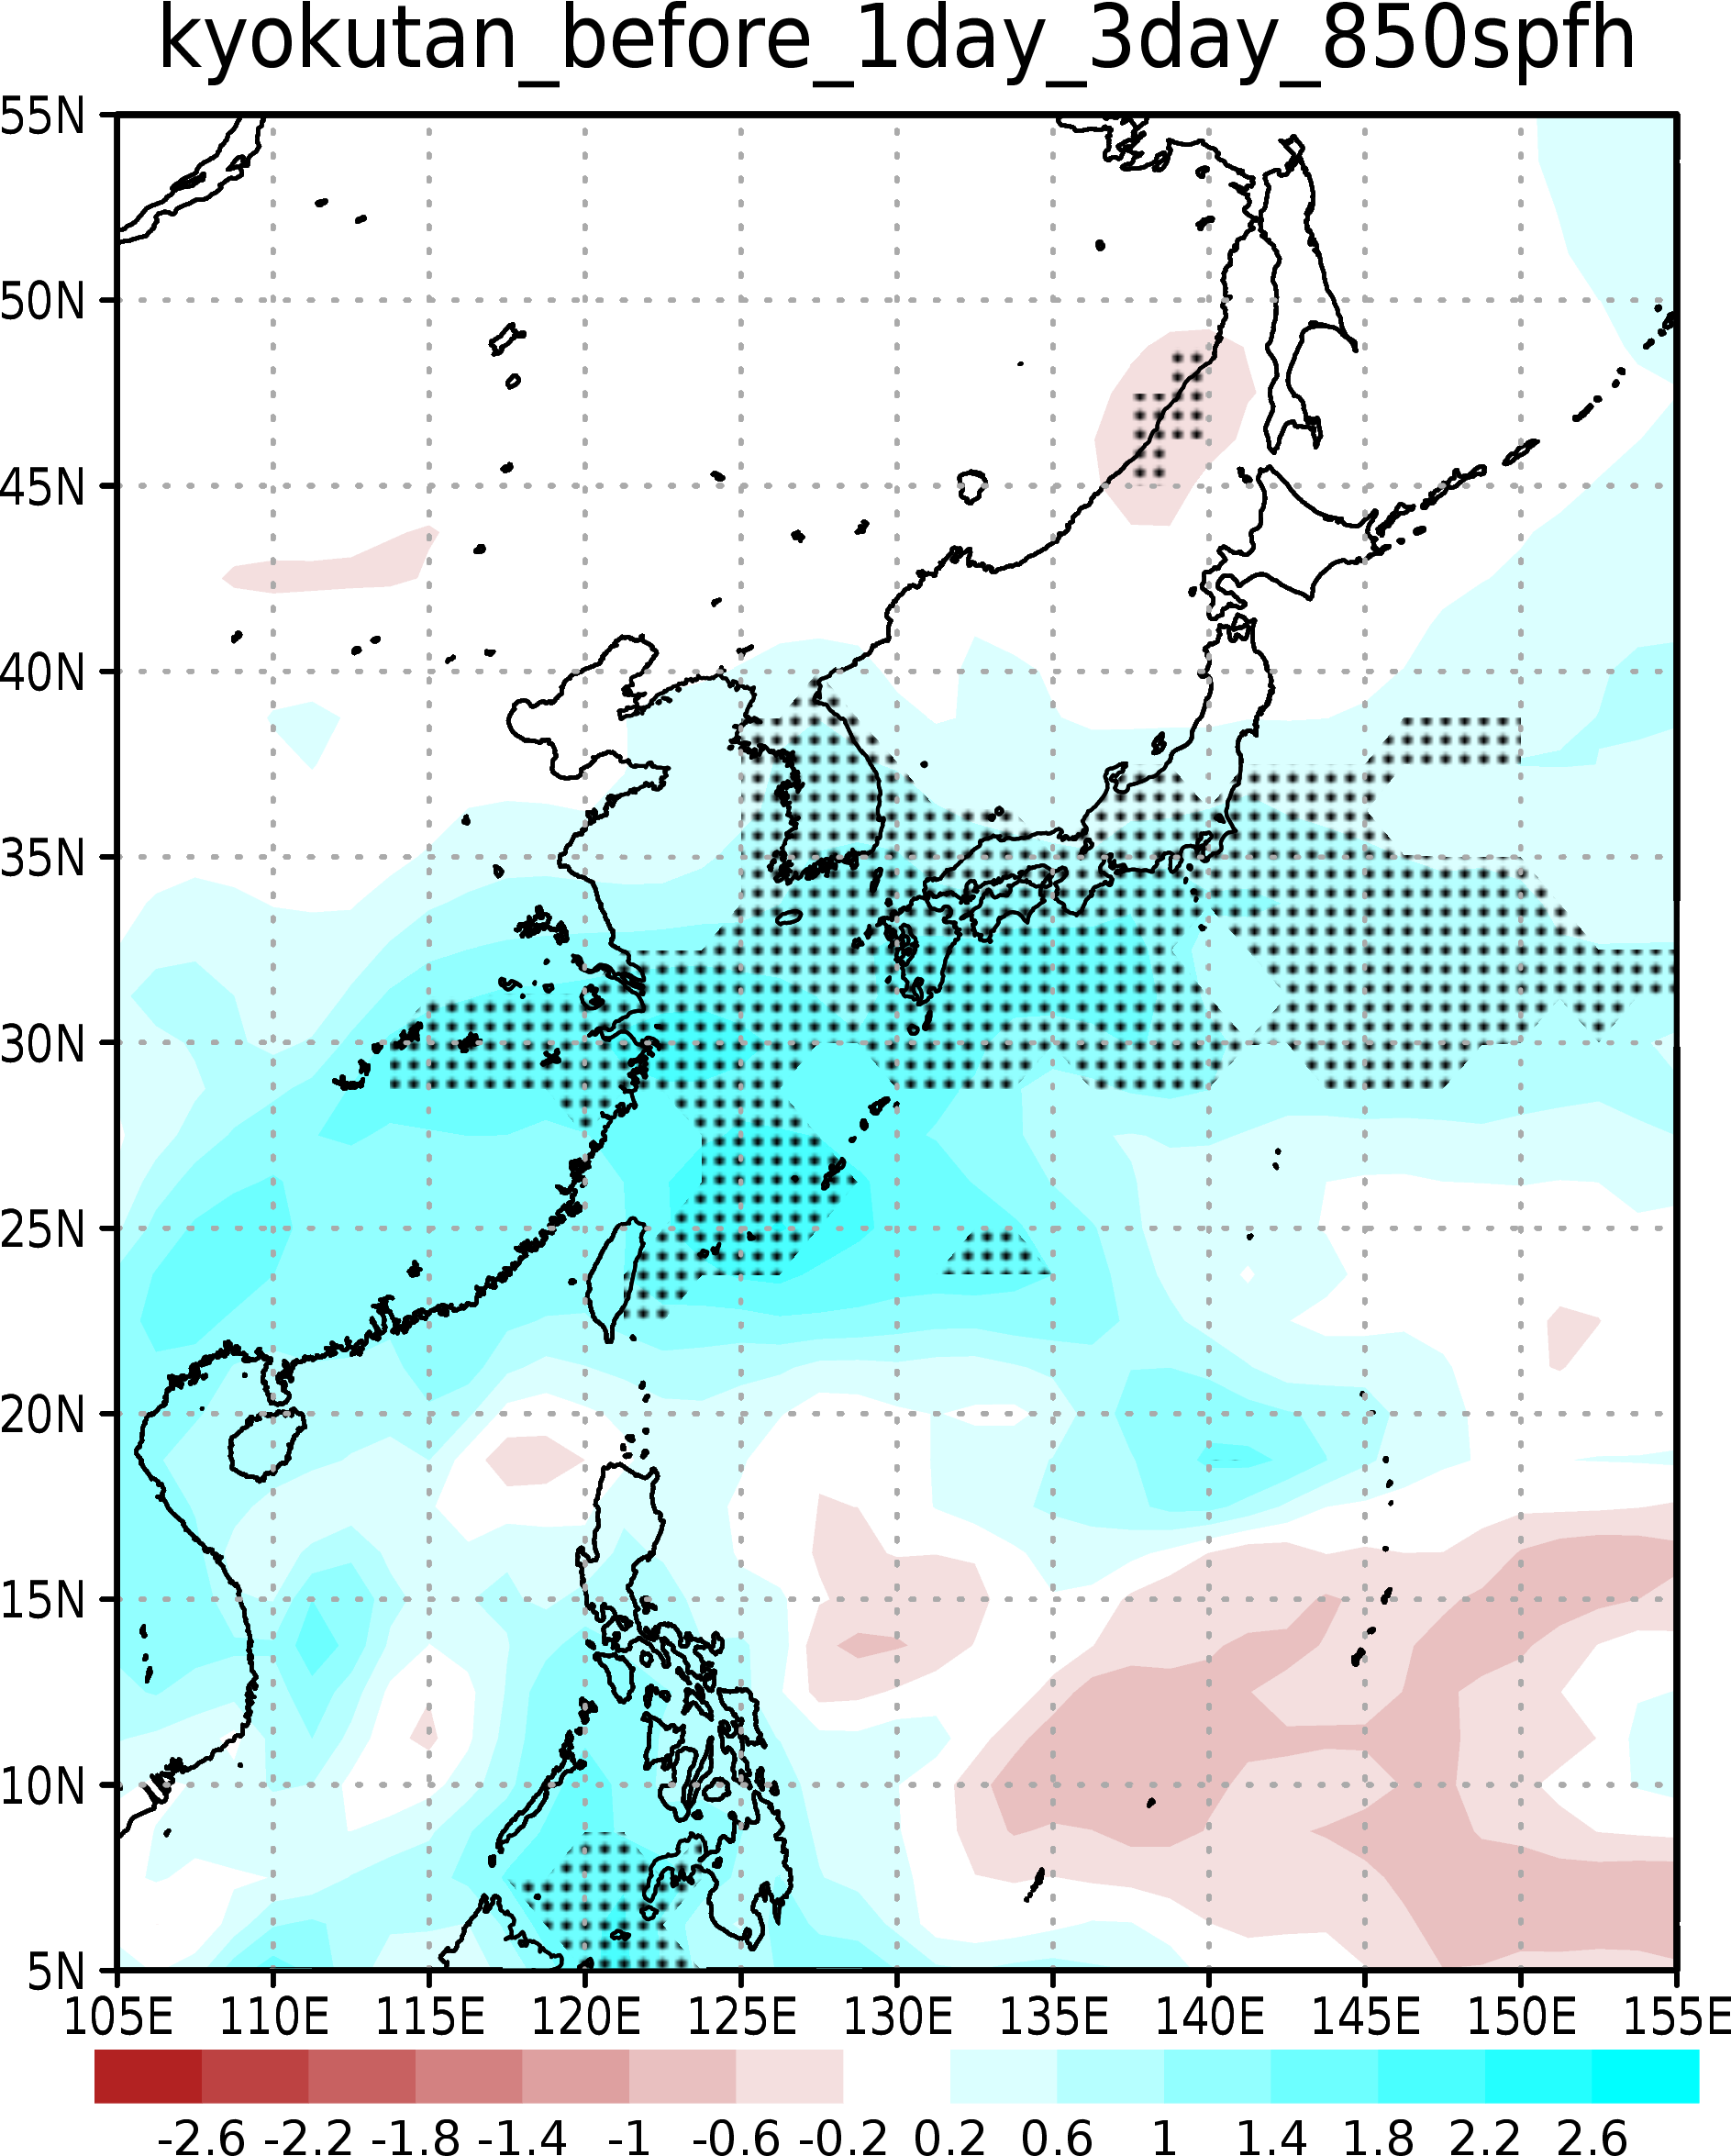
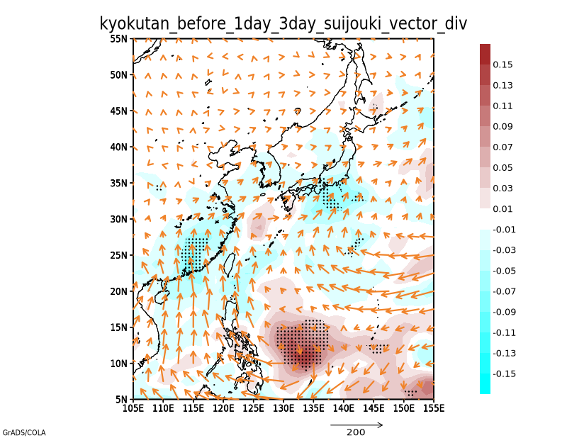
考察2 降雪日当日の水蒸気量増加 10
降雪日3～1日前の平均場
850hPa水蒸気量（比湿）
水蒸気フラックス
発散
収束
陰影：近年ー過去の差（g/kg）
ドット域：信頼係数90%以上で有意な領域
陰影：近年ー過去の収束・発散の差（g/s・m²）
矢印：水蒸気フラックス（g/s・m）
ドット域：信頼係数90%以上で有意な領域
東シナ海から日本南岸で正偏差
→降雪日の水蒸気量増加に影響？
関東南岸で収束
→水蒸気の増加に寄与している？

Slide 13
考察2 過去と近年の事例当たりの量の比較 11
過去5事例と近年9事例の降水量・降雪量・気温の比較
 | 過去5事例 | 近年9事例
降水量（mm/事例） | 19.0 | 37.2 | 有意な差あり
降雪量（cm/事例） | 19.8 | 19.8 | 有意な差なし
850hPa気温（℃） （降雪日） | -6.2 | -3.8 | 有意な差あり
事例あたりの平均降水量は増加しているが降雪量に変化はない
→気温の上昇が影響している可能性

Slide 14
まとめ・考察 12
まとめ
関東地方において，降雪量が多い年は1989年以降が上位を占める
1989年以降の年が上位を占める要因
仮説①：大雪事例の回数が増えた？
仮説②：大雪事例の降雪量が増えた？
→回数の増加（仮説①が寄与）
全体の降雪事例数は減少
→少量の降雪事例は減少し，降雪がある時は大雪になる傾向（＝異常降雪）
New
青：1961～1988年
赤：1989～2018年
考察
・近年、大雪事例が増加した要因
日本南岸での海面水温の南北温度勾配の強化
→日本の南海上から東海上でのストームトラックの強化
・近年の大雪事例で降雪量が増加していない要因
降水量は増加
降雪量の増加にはつながらなかった
気温も上昇

Slide 15
引用文献
Kawase et al., 2016：Enhancement of heavy daily snowfall in central Japan due to global warming as projected by large ensemble of regional climate simulations, Climate Change, 139,265-278
Tachibana et al., 2007：Interannual variation in snow-accumulation events in Tokyo and its relationship to the Eurasian pattern, SOLA, 3, 129-132
Nakamura et al., 2012：Response of Storm Tracks to Bimodal Kuroshio Path States South of Japan, Journal of Climate, 25, 7772-7779
Yamazaki et al., 2015：Heavy Snowfall in Kanto and on the Pacific Ocean Side of Northern Japan Associated with Western Pacific Blocking, SOLA, 11, 59-64
Honda et al., 2016：Synoptic Conditions Causing an Extreme Snowfall Event in the Kanto-Koshin District of Japan on 14-15 February 2014, SOLA, 12, 259-264
Kobayashi et al., 2015：The JRA-55 reanalysis: General specifications and basic characteristics, J. Meteor. Soc. Japan, 93, 5−48
Rayner, N. A. et al., 2003：Global Analyses of Sea Surface Temperature, Sea Ice, and Night Marine Air Temperature since the Late Nineteenth Century, J. Geophys. Res,108（D14）, 4407
Tachibana et al., 1996：The Abrupt Decrease of the Sea Ice over the Southern Part of the Sea of Okhotsk in 1989 and Its Relation to the Recent Weakening of the Aleutian Low, J. Meteor. Soc. Japan, 74, 579-584
Nakamura et al., 2002：Interannual and Decadal Modulations Recently Observed in the Pacific Storm Track Activity and East Asian Winter Monsoon, Journal of Climate, 15, 1855-1874
Inatsu 2009：The neighbor enclosed area tracking algorithm for extratropical wintertime cyclones, Atmospheric Science Letter, 10, 267-272

